Slide 1
📦 LOCKER
Système de gestion de casiers intelligents
Revue de Projet — BTS CIEL IR | Session 2026
Cité scolaire Mauriac-Desgranges
Tuteurs : L. Guerin — J. Kaczorek

Slide 2
Sommaire
01
Contexte & Objectifs
05
API PHP & Base de données
Pourquoi un locker ? Cahier des charges
Endpoints, schéma BDD
02
Architecture globale
06
Diagrammes UML
Déploiement, technologies, diagrammes
Cas d'utilisation, séquence, états, exigences
03
Maquette physique
07
Ce qui reste à faire
Locker, Raspberry Pi, Arduino
2FA, PDF, SMS, app mobile
04
Site web — ma partie
React, code, fonctionnalités développées

Slide 3
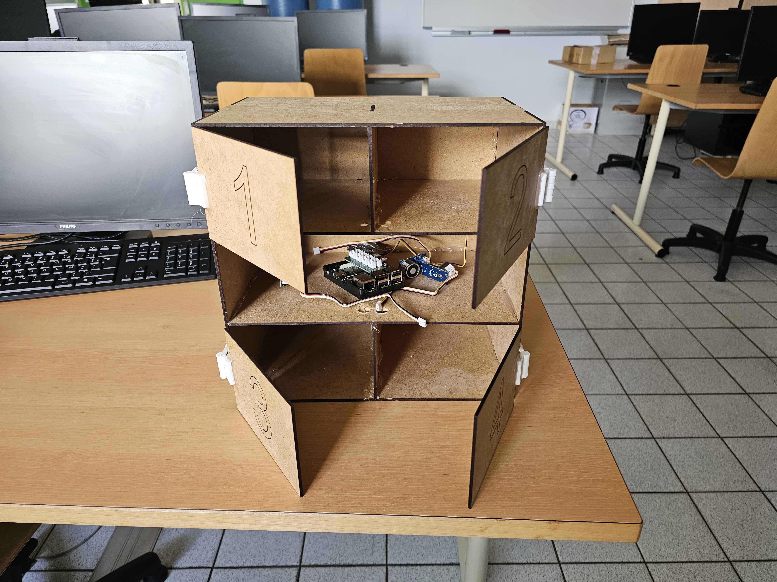
01
Contexte & Objectifs
Contexte
Base de données
MySQL sécurisée
L'essor du e-commerce crée des défis de livraison. Les lockers permettent de récupérer des colis 24h/24 - 7j/7, comme chez La Poste, Amazon ou Vinted.
Dans le cadre du BTS CIEL, nous réalisons une maquette fonctionnelle complète d'un système de locker intelligent connecté.
API PHP REST
Création, suivi, authentification
Site web React
Multi-rôles (client, livreur)
App mobile
Livreur : scan QR code
Raspberry Pi
Pilotage physique du locker
Maquette physique du locker

Slide 4
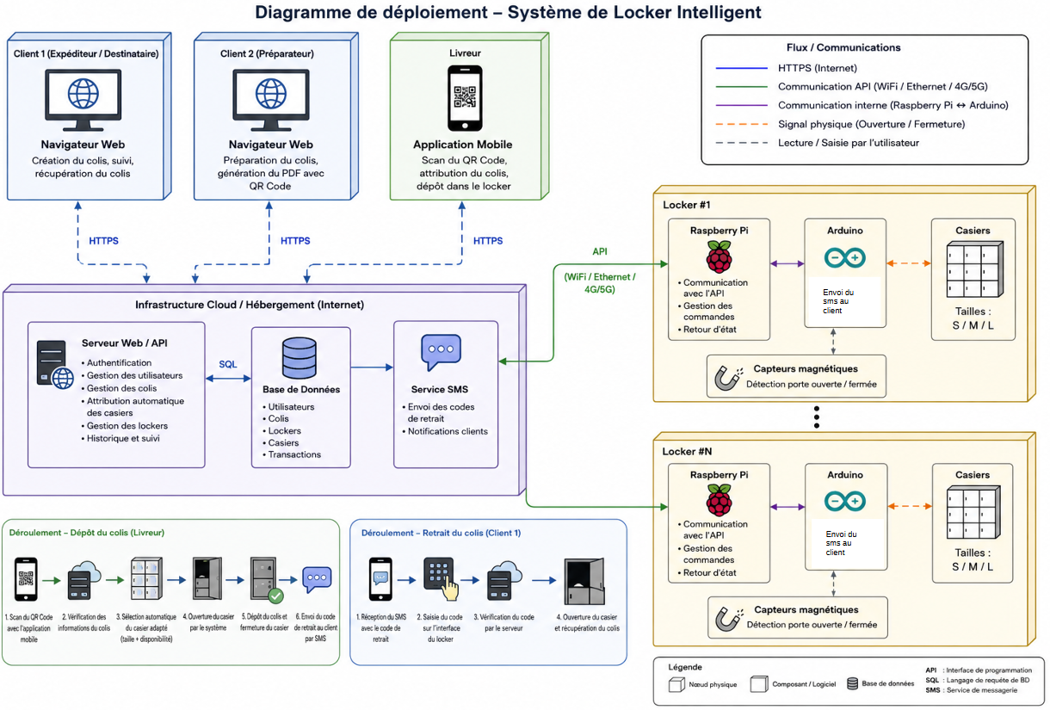
02
Architecture globale du système
Diagramme de déploiement — Système de Locker Intelligent

Slide 5
02
Technologies utilisées
Frontend
Backend API
Matériel
Outils
▸ javascript
▸ PHP 8
▸ Raspberry Pi
▸ GitHub
▸ CSS custom classes
▸ MySQL / MariaDB
▸ Arduino
▸ VS Code
▸ Leaflet.js (OSM)
▸ Port 3307
▸ Électro-aimants
▸ WAMP
▸ Fetch API
▸ JSON REST API
▸ Capteurs magnétiques
▸ arduino

Slide 6
03
Maquette physique
4 casiers numérotés
1 à 4, tailles identiques sur la maquette
Raspberry Pi
Pilotage central, connexion WiFi à l'API
Arduino
Gestion des électro-aimants + envoi SMS
Capteurs magnétiques
Détection ouverture / fermeture de chaque casier
Alimentation
Via le casier central (casier technique)

Slide 7
04
Ma partie
Site web React
Développement frontend — React (Vite) · CSS custom · Fetch API · Leaflet.js

Slide 8
04
Architecture du code — React (Vite)
App.jsx — Routeur principal
Pages / Composants
const [page, setPage] = useState('home')
Login.jsx
const [isLoggedIn, setIsLoggedIn] = useState(...)
Connexion + localStorage
const [isLivreur, setIsLivreur] = useState(...)
Register.jsx
Création compte + validation
// Navigation par état — pas de React Router
CreateColis.jsx
if (page === 'login') → <Login />
Formulaire colis + Leaflet
if (page === 'register') → <Register />
if (page === 'track') → <Track />
Track.jsx
Suivi sans connexion
if (page === 'createColis') → <CreateColis />
if (page === 'account') → <Account />
LivreurPage.jsx
Espace livreur
if (page === 'livreur') → <LivreurPage />
Account.jsx
Infos compte + colis

Slide 9
04
Gestion de l'état & authentification
Authentification — localStorage
Validation des formulaires
// Connexion — Login.jsx
Email
localStorage.setItem('user', email)
Format valide (regex)
localStorage.setItem('type', 'livreur')
setIsLoggedIn(true)
Téléphone
setIsLivreur(true)
Exactement 10 chiffres
setPage('home')
Mot de passe
// Déconnexion — App.jsx
Longueur minimale
localStorage.removeItem('user')
localStorage.removeItem('type')
Dimensions
setIsLoggedIn(false)
setIsLivreur(false)
Valeurs numériques > 0
alert('Déconnecté')
Erreurs
// Persistance au rechargement
Affichage en rouge (msgErreur)
useState(localStorage.getItem('user')
? true : false)
Locker
Sélection obligatoire sur la carte

Slide 10
04
Fetch API — Communication avec le backend PHP
Exemple — CreateColis.jsx
Endpoints utilisés
const handleSubmit = async () => {
POST
user.php
const res = await fetch(
Inscription
'http://localhost/api/colis.php',
{ method: 'POST',
POST
user.php?action=login
headers: { 'Content-Type':
Connexion
'application/json' },
POST
colis.php
body: JSON.stringify({
Créer colis
longueur, largeur, hauteur,
destinataire, user,
GET
colis.php?track=XXX
lockerId
Suivi colis
})
GET
}
colis.php?user=ID
)
Mes colis
const data = await res.json()
GET
account.php?id=ID
if (data.success) {
Mon compte
alert('Colis créé !')
goBack()
POST
user.php?action=updateDispo
}
Dispo livreur
}

Slide 11
04
Login.jsx
Login.jsx — Connexion utilisateur
// Validation email avec regex
Points clés
const emailValide = (val) => {
const regex = /^[^\s@]+@[^\s@]+\.[^\s@]+$/
return regex.test(val)
Validation email
}
Regex avant l'envoi au serveur
// handleLogin — POST fetch
Fetch POST
const res = await fetch('http://.../login', {
JSON vers http://.../login
method: 'POST',
body: JSON.stringify({ email, password })
localStorage
})
Stockage user + type de compte
const data = await res.json()
Multi-rôles
// Si succès → stockage + navigation
Redirection si livreur détecté
localStorage.setItem('user', JSON.stringify(data.user))
localStorage.setItem('type', data.type)
Erreur affichée
setIsLoggedIn(true)
msgErreur sous le champ email
if (data.type === 'livreur') setIsLivreur(true)
setPage('home')

Slide 12
04
Register.jsx
Register.jsx — Création de compte
// Validation complète avant envoi
Champs validés
const nouvErreurs = {}
if (!nom.trim())
nouvErreurs.nom = 'Le nom est obligatoire'
Nom & Prénom
if (!emailValide(email))
Obligatoires, non vides
nouvErreurs.email = 'Email invalide'
if (telephone.length !== 10)
Email
nouvErreurs.telephone = '10 chiffres requis'
Regex format valide
setErreurs(nouvErreurs)
if (Object.keys(nouvErreurs).length > 0) return
Téléphone
Exactement 10 chiffres (replace /\D/g)
// Nettoyage téléphone (chiffres seulement)
const handleTelephone = (e) => {
Mot de passe
const val = e.target.value.replace(/\D/g, '')
Non vide
if (val.length <= 10) setTelephone(val)
}
Layout 2 cols
Nom + Prénom côte à côte (.row .halfField)
// Envoi POST → alert message retour
const res = await fetch('.../register', { ... })
alert(data.message)

Slide 13
04
CreateColis.jsx
CreateColis.jsx — Formulaire 3 étapes
// Étape 1 : Dimensions + numéro auto
Logique 3 étapes
const [numero] = useState(
Math.floor(100000 + Math.random() * 900000)
)
useState(etape)
Contrôle quelle étape s'affiche
// Étape 2 : Leaflet chargé dynamiquement
const script = document.createElement('script')
Leaflet dynamique
script.src = 'https://.../leaflet.min.js'
Script + CSS injectés via useEffect
script.onload = () => setMapReady(true)
window.choisirLocker
// Marqueur → popup → bouton Choisir
Callback popup → setLockerChoisi
window.choisirLocker = (id) => {
const found = LOCKERS.find(l => l.id === id)
Numéro auto
if (found) { setLockerChoisi(found) }
Math.random() 6 chiffres
}
buttonDisabled
// Étape 3 : POST vers API PHP
Bouton Suivant grisé si pas de locker
await fetch('http://.../colis.php', {
body: JSON.stringify({ num_colis, longueur,
largeur, hauteur, destinataire, idExpediteur })
})

Slide 14
04
Track.jsx
Track.jsx — Suivi sans connexion
// Accessible sans être connecté
Points clés
const [numero, setNumero] = useState('')
const [colis, setColis] = useState(null)
const [erreur, setErreur] = useState('')
Sans connexion
Aucun localStorage requis
const handleSearch = async () => {
setErreur('')
GET dynamique
setColis(null)
URL avec numéro en paramètre
const res = await fetch(
alertRed
`http://localhost:3001/track/${numero}`
Message si colis introuvable
)
const data = await res.json()
card résultat
Dimensions + destinataire affichés
if (data.success === false) {
setErreur('Aucun colis trouvé.')
État local simple
} else {
3 useState suffit (numero, colis, erreur)
setColis(data)
}
}

Slide 15
04
Account.jsx
Account.jsx — Mon compte & mes colis
// Chargement au montage (useEffect)
Points clés
useEffect(() => {
const u = JSON.parse(
localStorage.getItem('user') || '{}'
useEffect []
)
Chargement unique au montage
setUser(u)
localStorage
// Récupérer les colis du user
Récupère l'objet user complet
fetch(`http://.../colis-user/${u.id}`)
.then(res => res.json())
GET colis-user/id
.then(data => setColis(data))
Colis liés à cet utilisateur
.catch(err => console.error(err))
}, [])
map() sur colis
Affichage dynamique de chaque colis
// Affichage conditionnel
{user && (
Affichage conditionnel
<div className='card'>
user && <div> pour éviter erreur null
<p>{user.nom} {user.prenom}</p>
</div>
)}

Slide 16
04
LivreurPage.jsx
LivreurPage.jsx — Espace livreur
// Chargement de tous les colis dispo
Points clés
useEffect(() => {
fetch('http://localhost:3001/all-colis')
.then(res => res.json())
Accès protégé
.then(data => setColis(data))
isLivreur requis dans App.jsx
}, [])
GET all-colis
// Mettre à jour sa disponibilité
Liste tous les colis à livrer
const updateDispo = async () => {
await fetch('.../update-dispo', {
POST update-dispo
method: 'POST',
Change le statut du livreur
body: JSON.stringify({
idLivreur: user.id,
buttonGreen
disponibilite: 'Disponible'
Bouton vert dédié livreur
})
})
user.id via localStorage
alert('OK')
ID récupéré depuis la session
}
// Affiche la liste des colis avec .map()

Slide 17
04
Site web — Fonctionnalités développées
C
Compte client
P
Créer un colis
S
Suivi de colis
Inscription avec validation email + téléphone (10 chiffres), connexion sécurisée
Formulaire 3 étapes : dimensions → choix locker (carte OSM) → confirmation
Accessible sans connexion, affiche dimensions et destinataire en temps réel
L
Espace livreur
M
Carte OpenStreetMap
A
Attribution auto
Gestion disponibilité, liste des colis à livrer, attribution automatique
Choix du locker via marqueur géolocalisé (Leaflet.js)
Un livreur disponible est automatiquement assigné à chaque colis créé

Slide 18
05
API PHP & Base de données
Endpoints API
Tables BDD (bddLocker)
POST
user.php
Clients
Inscription / Connexion client
idClients, nom, prenom, email, telephone, mdp
POST
user.php?action=login
Connexion livreur
Livreur
POST
colis.php
idLivreur, nom, prenom, email, mdp, disponibilite
Créer un colis + attribuer livreur
GET
colis.php?track=XXX
Colis
Suivi d'un colis
GET
idColis, num_colis, longueur, largeur, hauteur, destinataire, FK Clients, FK Livreur
colis.php?user=ID
Colis d'un client
Locker
GET
account.php?id=ID
Infos compte + colis
idLocker, adresse
POST
user.php?action=updateDispo
Disponibilité livreur
Casier
idCasier, num_casier, FK Locker

Slide 19
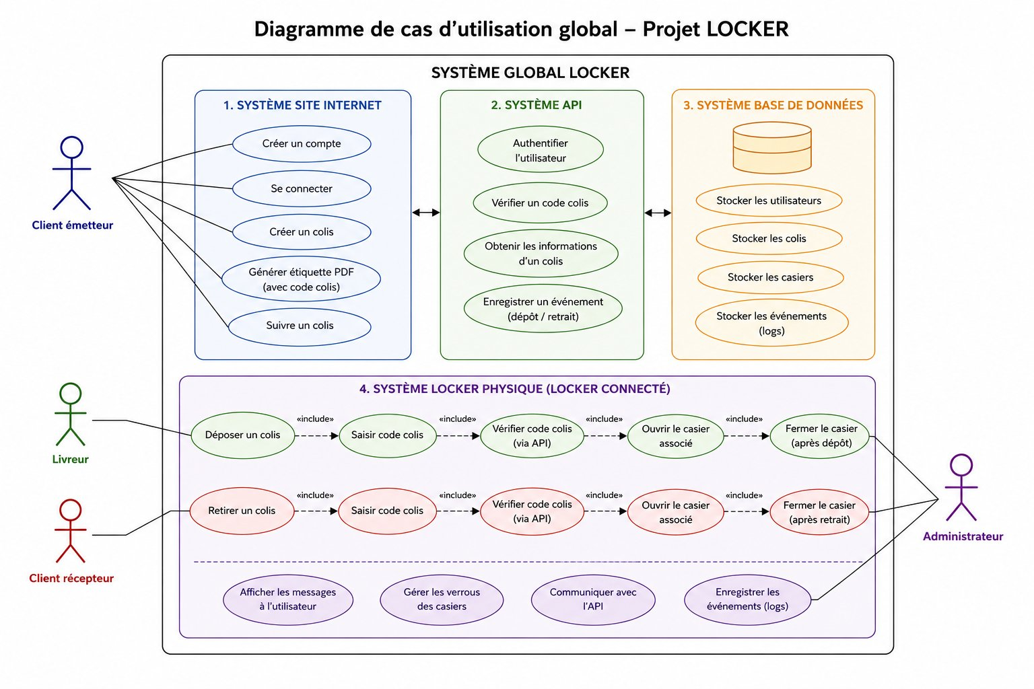
06
Diagrammes UML — Vue globale
Diagramme de cas d'utilisation global — Projet LOCKER

Slide 20
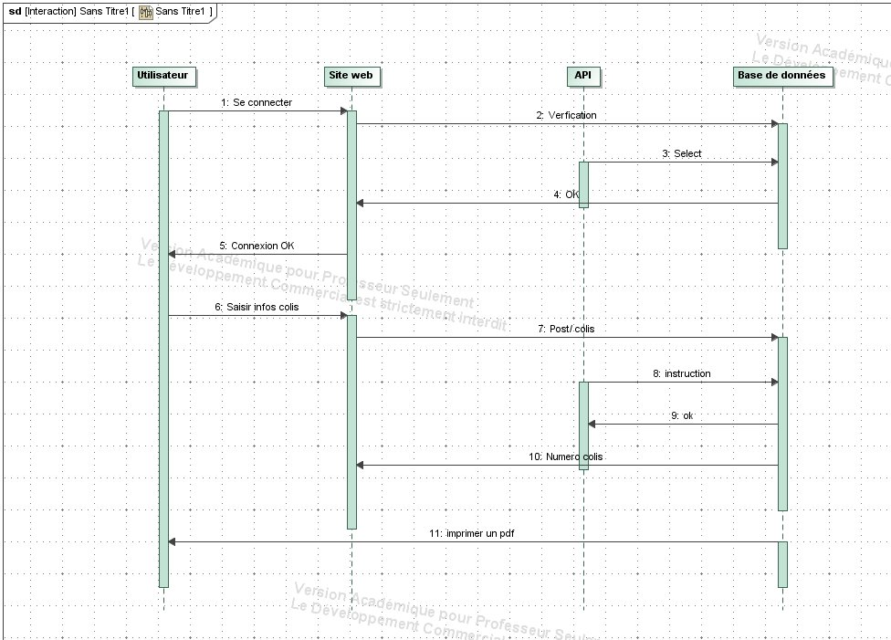
06
Diagramme de séquence & diagrammes d'état
Diagramme de séquence

Slide 21
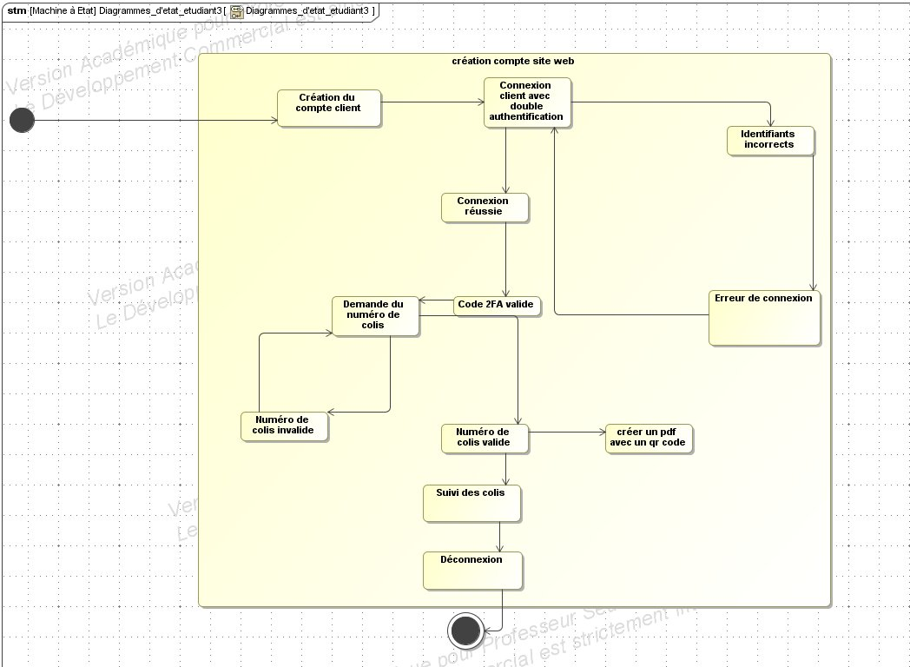
06
Diagramme de séquence & diagrammes d'état
État — Création de compte

Slide 22
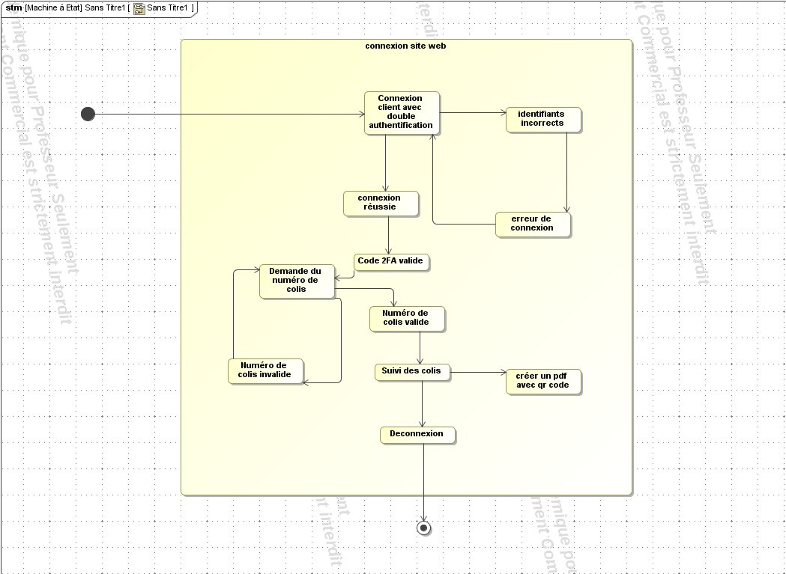
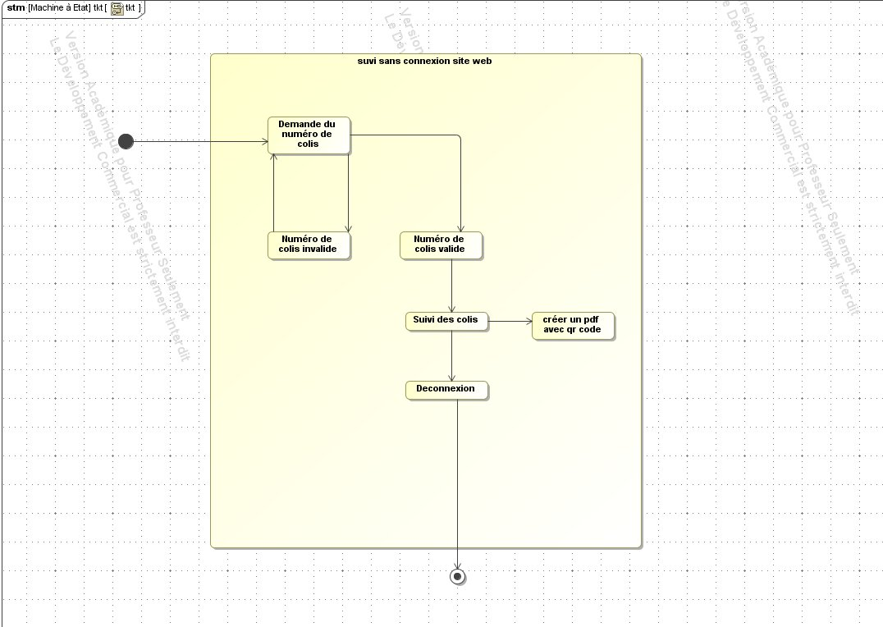
06
Diagramme de séquence & diagrammes d'état
État — Connexion
État — Suivi

Slide 23
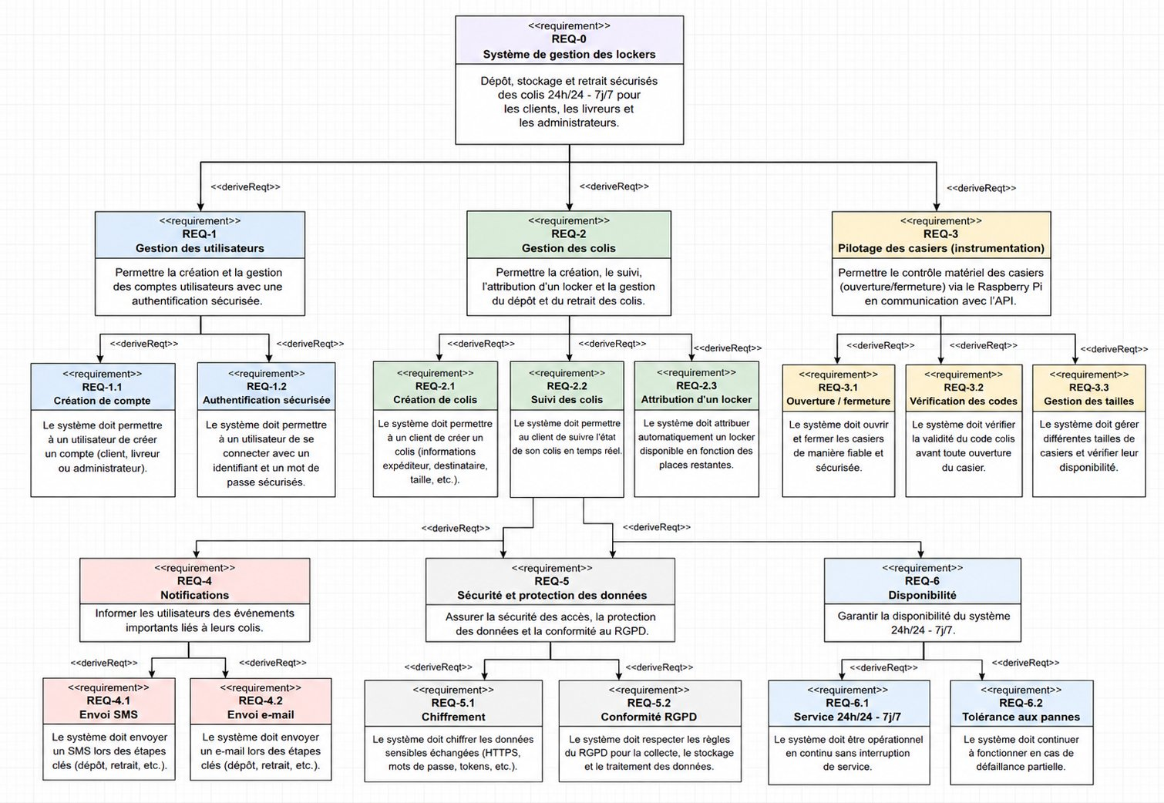
06
Diagramme d'exigences

Slide 24
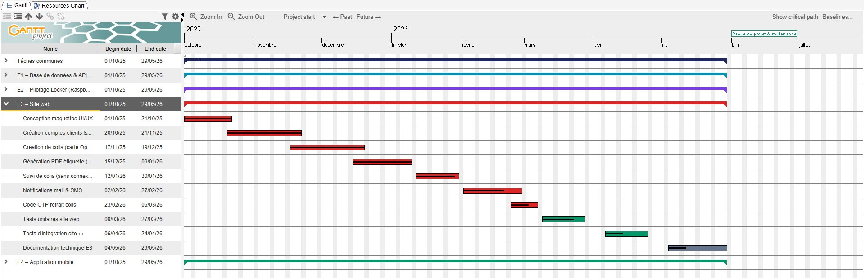
06
Planning du projet — Diagramme de Gantt

Slide 25
07
Ce qui reste à faire
✅ Réalisé
🔧 À faire
✓ Site web React (login, register, colis, suivi, livreur)
○ Double authentification (2FA)
✓ API PHP (user, colis, account, track)
○ Génération PDF avec QR code
✓ Base de données MySQL connectée
○ Notifications SMS & email
✓ Validation formulaires côté front
○ Application mobile livreur
✓ Carte OpenStreetMap intégrée (Leaflet.js)
○ Programmation Raspberry Pi
✓ Attribution automatique d'un livreur
✓ Maquette physique (casiers + électronique)
○ Tests d'intégration complets

Slide 26
Merci pour votre attention
Projet Locker — BTS CIEL IR | Session 2026
Cité scolaire Mauriac-Desgranges

